Slide 1
华中科技大学毕业答辩PPT模板
硕士研究生毕业论文答辩
学生：OfficePLUS
导师：OfficePLUS
答辩日期：20XX年X月X日

Slide 2
01
绪论
The introduction
02
模型的建立
目录
Establishment of model
03
研究特性分析
CONTENTS
Research and characteristic analysis
04
策略分析
Strategy analysis
05
总结
Summary of the paper

Slide 3
01
02
绪论
模型的建立
The introduction
Establishment of model
目录
03
研究特性分析
CONTENTS
Research and characteristic analysis
04
05
策略分析
总结
Strategy analysis
Summary of the paper

Slide 4
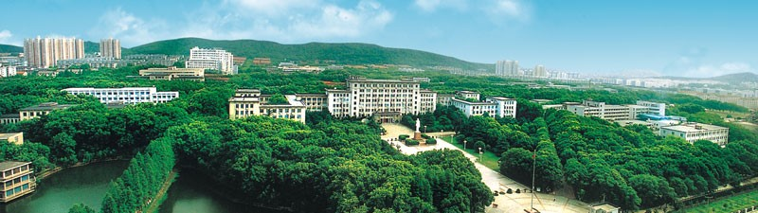
目录
CONTENTS
01
绪论
03
研究特性分析
The introduction
Research and characteristic analysis
02
模型的建立
04
总结
Establishment of model
Summary of the paper

Slide 5
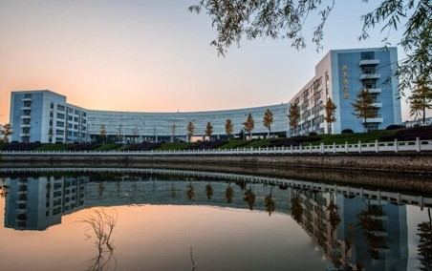
CONTENTS
01
绪论
03
策略分析
The introduction
Strategy analysis
02
模型的建立
04
总结
Establishment of model
Summary of the paper

Slide 6
01 绪论

Slide 7
绪论
模型的建立
研究特性分析
策略分析
总结
论文的研究背景
华中科技大学（Huazhong University of Science and Technology），简称华中大，位于湖北省武汉市，是中华人民共和国教育部直属的综合性研究型全国重点大学、位列国家“双一流”、 “985工程”、“211工程”、入选“强基计划”、“111计划”、卓越工程师教育培养计划、卓越医生教育培养计划、湖北省2011计划、国家大学生创新性实验计划、国家级大学生创新创业训练计划。
国家建设高水平大学公派研究生项目、国家级新工科研究与实践项目、基础学科拔尖学生培养计划2.0，是学位授权自主审核单位、全国深化创新创业教育改革示范高校、一流网络安全学院建设示范项目高校、中国政府奖学金来华留学生接收院校、教育部来华留学示范基地，为中欧工程教育平台成员和医学“双一流”建设联盟、中国人工智能教育联席会理事单位。

Slide 8
绪论
模型的建立
研究特性分析
策略分析
总结
论文的研究背景
华中科技大学，简称华中大，位于湖北省武汉市，是中华人民共和国教育部直属的综合性研究型全国重点大学、位列国家“双一流”、 “985工程”、“211工程”、入选“强基计划”、“111计划”、国家级大学生创新创业训练计划。
国家建设高水平大学公派研究生项目、国家级新工科研究与实践项目、基础学科拔尖学生培养计划2.0，是学位授权自主审核单位、国家级大学生创新创业训练计划。全国深化创新创业教育改革示范高校、一流网络安全学院建设示范项目高校、

Slide 9
绪论
模型的建立
研究特性分析
策略分析
总结
论文的研究背景
华中科技大学，简称华中大，位于湖北省武汉市，是中华人民共和国教育部直属的综合性研究型全国重点大学、位列国家“双一流”“985工程”“211工程”卓越工程师教育培养计划、卓越医生教育培养、国家大学生创新性实验计划、国家级大学生创新创业训练计划。
华中科技大学，简称华中大，位于湖北省武汉市，是中华人民共和国教育部直属的综合性研究型全国重点大学、位列国家“双一流”“985工程”“211工程”卓越工程师教育培养计划、卓越医生教育培养、国家大学生创新性实验计划、国家级大学生创新创业训练计划。
华中科技大学，简称华中大，位于湖北省武汉市，是中华人民共和国教育部直属的综合性研究型全国重点大学、位列国家“双一流”“985工程”“211工程”卓越工程师教育培养计划、卓越医生教育培养、国家大学生创新性实验计划、国家级大学生创新创业训练计划。
>
>
明德厚学，求是创新

Slide 10
绪论
模型的建立
研究特性分析
策略分析
总结
论文的研究背景
研究背景
研究背景
研究背景
华中科技大学，位于湖北省武汉市，是中华人民共和国教育部直属的综合性研究型全国重点大学、位列国家“双一流”“985工程”、“211工程”、入选“卓越医生教育培养计划、国家大学生创新性实验计划、国家级大学生创新创业训练计划。
华中科技大学，位于湖北省武汉市，是中华人民共和国教育部直属的综合性研究型全国重点大学、位列国家“双一流”“985工程”、“211工程”、入选“卓越医生教育培养计划、国家大学生创新性实验计划、国家级大学生创新创业训练计划。
华中科技大学，位于湖北省武汉市，是中华人民共和国教育部直属的综合性研究型全国重点大学、位列国家“双一流”“985工程”、“211工程”、入选“卓越医生教育培养计划、国家大学生创新性实验计划、国家级大学生创新创业训练计划。

Slide 11
绪论
模型的建立
研究特性分析
策略分析
总结
论文的研究现状
国家建设高水平大学公派研究生项目、国家级基础学科拔尖学生培养计划2.0，是学位授权自主审核单位、国家级。全国深化创新创业教育改革示范高校、一流网络安全学院建设示范项目高校。
国家建设高水平大学公派研究生项目、国家级基础学科拔尖学生培养计划2.0，是学位授权自主审核单位、国家级。全国深化创新创业教育改革示范高校、一流网络安全学院建设示范项目高校。
国家建设高水平大学公派研究生项目、国家级基础学科拔尖学生培养计划2.0，是学位授权自主审核单位、国家级。全国深化创新创业教育改革示范高校、一流网络安全学院建设示范项目高校。
国家建设高水平大学公派研究生项目、国家级基础学科拔尖学生培养计划2.0，是学位授权自主审核单位、国家级。全国深化创新创业教育改革示范高校、一流网络安全学院建设示范项目高校。

Slide 12
绪论
模型的建立
研究特性分析
策略分析
总结
论文的研究现状
国外的研究方法
国内的研究方法
华中科技大学，简称华中大，位于湖北省武汉市，是中华人民共和国教育部直属的综合性研究型全国重点大学、位列国家“双一流”“985工程”、“211工程”、入选“强基计划” 卓越工程师教育培养计划、卓越医生教育培养计划、国家大学生创新性实验计划、国家级大学生创新创业训练计划。
华中科技大学，简称华中大，位于湖北省武汉市，是中华人民共和国教育部直属的综合性研究型全国重点大学、位列国家“双一流”“985工程”、“211工程”、入选“强基计划” 卓越工程师教育培养计划、卓越医生教育培养计划、国家大学生创新性实验计划、国家级大学生创新创业训练计划。
vs

Slide 13
绪论
模型的建立
研究特性分析
策略分析
总结
论文的研究现状
国外研究现状
国家建设高水平大学公派研究生项目、国家级新工科研究与实践项目、基础学科拔尖学生培养计划2.0，是学位授权自主审核单位、国家级大学生创新创业训练计划。全国深化创新创业教育改革示范高校、一流网络安全学院建设示范项目高校、
国内研究现状
国家建设高水平大学公派研究生项目、国家级新工科研究与实践项目、基础学科拔尖学生培养计划2.0，是学位授权自主审核单位、国家级大学生创新创业训练计划。全国深化创新创业教育改革示范高校、一流网络安全学院建设示范项目高校、

Slide 14
绪论
模型的建立
研究特性分析
策略分析
总结
论文的研究现状
国外的研究方法
华中科技大学，简称华中大，位于湖北省武汉市，是中华人民共和国教育部直属的综合性研究型全国重点大学、位列国家“双一流”“985工程”、“211工程”、入选“强基计划” 卓越工程师教育培养计划、卓越医生教育培养计划、国家大学生创新性实验计划、国家级大学生创新创业训练计划。
国内的研究方法
创新的研究方法
华中科技大学，简称华中大，位于湖北省武汉市，是中华人民共和国教育部直属的综合性研究型全国重点大学、位列国家“双一流”计划。
华中科技大学，简称华中大，位于湖北省武汉市，是中华人民共和国教育部直属的综合性研究型全国重点大学、位列国家“双一流”计划。

Slide 15
绪论
模型的建立
研究特性分析
策略分析
总结
论文的研究现状
研究现状1
研究现状2
研究现状3
华中科技大学，是中华人民共和国教育部直属的综合性研究型全国重点大学、位列国家双一流计划。
华中科技大学，是中华人民共和国教育部直属的综合性研究型全国重点大学、位列国家双一流计划。
华中科技大学，是中华人民共和国教育部直属的综合性研究型全国重点大学、位列国家双一流计划。
国家建设高水平大学公派研究生项目、国家级新工科研究与实践项目、基础学科拔尖学生培养计划2.0，是学位授权自主审核单位、国家级大学生创新创业训练计划。全国深化创新创业教育改革示范高校、一流网络安全学院建设示范项目高校、

Slide 16
绪论
模型的建立
研究特性分析
策略分析
总结
研究现状总结
国外的研究总结
华中科技大学，简称华中大，位于湖北省武汉市，是中华人民共和国教育部直属的综合性研究型全国重点大学、位列国家“双一流”“985工程”、“211工程”、入选“强基计划” 卓越工程师教育培养计划、卓越医生教育培养计划、国家大学生创新性实验计划、国家级大学生创新创业训练计划。
国内的研究总结
华中科技大学，简称华中大，位于湖北省武汉市，是中华人民共和国教育部直属的综合性研究型全国重点大学、位列国家“双一流”“985工程”、“211工程”、入选“强基计划” 卓越工程师教育培养计划、卓越医生教育培养计划、国家大学生创新性实验计划、国家级大学生创新创业训练计划。

Slide 17
绪论
模型的建立
研究特性分析
策略分析
总结
论文的研究背景及对象
研究内容及模型
研究对象
华中大，位于湖北省武汉市，中华人民共和国教育部直属的综合性研究型全国重点大学、位列国家“双一流”计划。
研究方法
国家建设高水平大学公派研究生项目、国家级新工科研究与实践项目、基础学科拔尖学生培养计划2.0，是学位授权自主审核单位、国家级大学生创新创业训练计划。全国深化创新创业教育改革示范高校、一流网络安全学院建设示范项目高校、
华中大，位于湖北省武汉市，中华人民共和国教育部直属的综合性研究型全国重点大学、位列国家“双一流”计划。

Slide 18
02 模型的建立

Slide 19
绪论
模型的建立
研究特性分析
策略分析
总结
模型建立步骤分析
01
02
03
分析
建立
框架
研究过程
研究模型
研究思路

Slide 20
绪论
模型的建立
研究特性分析
策略分析
总结
01 分析研究过程
研究过程 | 通风工况 | 非通风工况
屋面外表面 | 屋面外表面与室外空气的对流换热 太阳辐射得热 周围环境长波辐射 | 屋面外表面与室外空气的对流换热 太阳辐射得热 周围环境长波辐射
空腔 | 空腔表面与空气的对流换热. 空腔表面的辐射 | 空气的导热. 空腔表面的辐射
屋面内表面 | 屋面内表面与室内空气的对流换热 室内环境与屋面内表面的长波辐射 | 屋面内表面与室内空气的对流换热 室内环境与屋面内表面的长波辐射

Slide 21
绪论
模型的建立
研究特性分析
策略分析
总结
01 分析研究过程
通风工况 | 非通风工况
屋面外表面与室外空气的对流换热 太阳辐射得热 周围环境长波辐射
空腔表面与空气的对流换热. 空腔表面的辐射 | 空气的导热. 空腔表面的辐射
屋面内表面与室内空气的对流换热 室内环境与屋面内表面的长波辐射
3
屋面外表面
个界面
2
空腔内换热
个工况
7
屋面内表面
个过程

Slide 22
绪论
模型的建立
研究特性分析
策略分析
总结
02 建立研究模型
研究模型实物介绍
研究模型实物图
华中大，位于湖北省武汉市，中华人民共和国教育部直属的综合性研究型全国重点大学、位列国家“双一流”计划。
截取模型单元介绍
截取模型单元图
华中大，位于湖北省武汉市，中华人民共和国教育部直属的综合性研究型全国重点大学、位列国家“双一流”计划。

Slide 23
绪论
模型的建立
研究特性分析
策略分析
总结
02 建立研究模型
01 建立物理模型
02 建立数学模型
Finite-Difference Frequency-Domain, 简称FDFD。
01
02
未知参数只有热容C和热阻R，简称RC模型。
模型
建立
04 建立网络分析模型
03 建立有限单元模型
04
03
简化热网与NTU模型结合，分析沿气流方向的传热特性。
效能—传热单元数，简称NTU模型 。

Slide 24
绪论
模型的建立
研究特性分析
策略分析
总结
02 建立研究模型
01 建立物理模
02 建立数学模型
03 建立有点单元模型
04 建立网络分析模型
华中大，位于湖北省武汉市，中华人民共和国教育部直属的综合性研究型全国重点大学、位列国家“双一流”计划。
华中大，位于湖北省武汉市，中华人民共和国教育部直属的综合性研究型全国重点大学、位列国家“双一流”计划。
华中大，位于湖北省武汉市，中华人民共和国教育部直属的综合性研究型全国重点大学、位列国家“双一流”计划。
华中大，位于湖北省武汉市，中华人民共和国教育部直属的综合性研究型全国重点大学、位列国家“双一流”计划。

Slide 25
绪论
模型的建立
研究特性分析
策略分析
总结
02 建立研究模型
华中大，位于湖北省武汉市，中华人民共和国教育部直属的综合性研究型全国重点大学、位列国家“双一流”计划。
华中大，位于湖北省武汉市，中华人民共和国教育部直属的综合性研究型全国重点大学、位列国家“双一流”计划。
华中大，位于湖北省武汉市，中华人民共和国教育部直属的综合性研究型全国重点大学、位列国家“双一流”计划。
华中大，位于湖北省武汉市，中华人民共和国教育部直属的综合性研究型全国重点大学、位列国家“双一流”计划。
01 建立物理模
02 建立数学模型
03 建立有点单元模型
04 建立网络分析模型

Slide 26
绪论
模型的建立
研究特性分析
策略分析
总结
02 建立研究模型
01 建立物理模型
02 建立数学模型
华中大，位于湖北省武汉市，中华人民共和国教育部直属的综合性研究型全国重点大学、位列国家“双一流”计划。
华中大，位于湖北省武汉市，中华人民共和国教育部直属的综合性研究型全国重点大学、位列国家“双一流”计划。
03 建立有限单元模型
04 建立网络分析模型
华中大，位于湖北省武汉市，中华人民共和国教育部直属的综合性研究型全国重点大学、位列国家“双一流”计划。
华中大，位于湖北省武汉市，中华人民共和国教育部直属的综合性研究型全国重点大学、位列国家“双一流”计划。

Slide 27
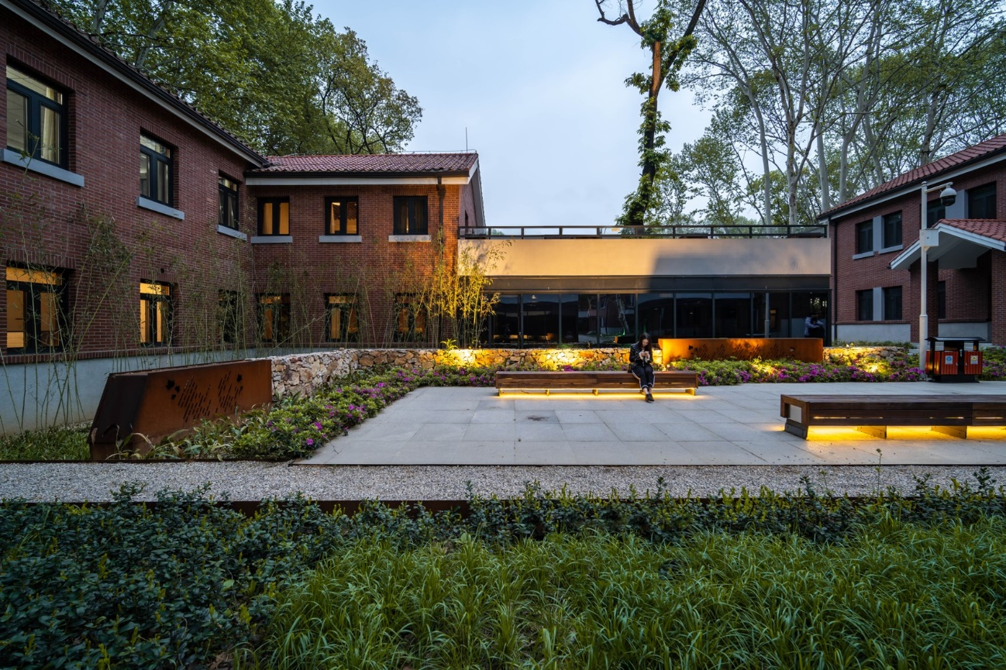
绪论
模型的建立
研究特性分析
策略分析
总结
02 建立研究模型：物理模型
物理模型图片
物理模型介绍
FDFD频域分析原理
核
研究对象有限元划分
心
传热单元格热平衡方程
有限元差分大型稀疏矩阵

Slide 28
绪论
模型的建立
研究特性分析
策略分析
总结
02 建立研究模型：数学模型
数学模型图片
数学模型原理
华中大，位于湖北省武汉市，中华人民共和国教育部直属的综合性研究型全国重点大学、位列国家“双一流”计划。
华中大，位于湖北省武汉市，中华人民共和国教育部直属的综合性研究型全国重点大学、位列国家“双一流”计划。

Slide 29
绪论
模型的建立
研究特性分析
策略分析
总结
02 建立研究模型：数学模型
数学公式推导
参数详情
$$θ=T\exp{（i\left(ωt+φ\right)）}=Texp（iφ）\exp{（iωt）}=（u+iυ）exp（iωt）$$
$A_{k}$=$\left[\begin{matrix}\sum_{j≠k}^{l}{s_{j}} & −pcωdxdy \\ pcωdxdy & \sum_{j≠k}^{l}{s_{j}}\end{matrix}\right]；$
$X_{k}$=$\left[\begin{matrix}u_{k} \\ υ_{k}\end{matrix}\right]；$
$B_{k}$=$\left[\begin{matrix}\sum_{j≠k}^{l}{s_{j}}u_{j} \\ \sum_{j≠k}^{l}{s_{j}}υ_{j}\end{matrix}\right]；$
FDFD频域分析原理
$$exp（iφ）=（cosφ+isinφ）$$
$u=Tcosφ$，$υ$=$Tsinφ$。 $θ$=（$u+iυ）exp（iωt$）
$$s_{1}\left(θ_{1}−θ_{0}\right)+s_{2}\left(θ_{2}−θ_{0}\right)+s_{3}\left(θ_{3}−θ_{0}\right)+s_{4}(θ_{4}−θ_{0})=dxdyρc\frac{∂θ_{0}}{∂t}$$
传热单元格热平衡方程
$$\left[\begin{matrix}s_{1}+s_{2}+s_{3}+s_{4} & −pcωdxdy \\ pcωdxdy & s_{1}+s_{2}+s_{3}+s_{4}\end{matrix}\right]\left[\begin{matrix}u_{0} \\ υ_{0}\end{matrix}\right]=\left[\begin{matrix}s_{1}u_{1}+s_{2}u_{2}+s_{3}u_{3}+s_{4}u_{4} \\ s_{1}υ_{1}+s_{2}υ_{2}+s_{3}υ_{3}+s_{4}υ_{4}\end{matrix}\right]$$
有限元差分大型稀疏矩阵
diag$\left[A_{1},A_{2},⋯,A_{192}\right]\left[X_{1},X_{2},⋯,X_{192}\right]=\left[B_{1},B_{2},⋯,B_{192}\right]$

Slide 30
绪论
模型的建立
研究特性分析
策略分析
总结
02 建立研究模型：有限元模型
模型算法1
有限元分析图片
华中大，位于湖北省武汉市，中华人民共和国教育部直属位列国家“双一流”计划。
模型算法1
华中大，位于湖北省武汉市，中华人民共和国教育部直属位列国家“双一流”计划。
模型算法1
华中大，位于湖北省武汉市，中华人民共和国教育部直属位列国家“双一流”计划。

Slide 31
绪论
模型的建立
研究特性分析
策略分析
总结
02 建立研究模型：网络模型
网络模型图片
遗传算法(GA)
Genetic Algorithm，以自然选择和遗传理论的基础上将进化过程中适者生存规则与群体内染色体的随机信息交换机制相结合的高效全局寻优搜索最优遗传个体算法。
基础
51频率点辨识基础。
测算
编写MATLAB遗传算法程序测算。
辨识
辨识热容热阻。

Slide 32
绪论
模型的建立
研究特性分析
策略分析
总结
03 研究模型框架
建立数学模型
查阅文献资料
模型辨识对比验证
建立有限单元模型
某地区实际应用分析
建立物理模型
模型对比分析
建立网络分析模型

Slide 33
03 研究特性分析

Slide 34
绪论
模型的建立
研究特性分析
策略分析
总结
03 研究特性分析：辨识验证&分析
建立数学模型
查阅文献资料
模型辨识对比验证
建立有限单元模型
某地区实际应用分析
建立物理模型
模型对比分析
建立网络分析模型

Slide 35
绪论
模型的建立
研究特性分析
策略分析
总结
辨识验证成果展示（4张图）
编程模拟
回归分析
模拟
编程模拟计算最优解。
Genetic Algorithm，以自然选择和遗传理论的基础上将进化过程中适者生存规则与群体内染色体的随机信息交换机制相结合的高效全局寻优搜索最优遗传个体算法。
辨识
将模拟结果与模型匹配计算。
分析
将计算结果进行回归模拟分析。

Slide 36
绪论
模型的建立
研究特性分析
策略分析
总结
辨识计算结果
模型 | 参数值：R(m²⋅K⋅W⁻¹)、 C(J⋅m⁻²⋅K⁻¹)
 | R₁ | R₂ | R₃ | R₇ | R₈ | C₁ | C₂
非通风 | 0.0111 | 0.0294 | 0.0006 | 0.0111 | 0.0006 | 103500 | 76962
0.5m/s | 0.0089 | 0.0299 | 0.0029 | 0.0089 | 0.0029 | 46885 | 115885
1m/s | 0.0089 | 0.0255 | 0.0028 | 0.0012 | 0.0106 | 56438 | 106330
2m/s | 0.0094 | 0.0257 | 0.0024 | 0.0019 | 0.0098 | 65373 | 97396
4m/s | 0.0061 | 0.0266 | 0.0056 | 0.0004 | 0.0114 | 49715 | 113053

Slide 37
绪论
模型的建立
研究特性分析
策略分析
总结
模型对比分析
回归对比计算
回归误差小于
<0.05%
模拟数据匹配度
>98.88%

Slide 38
04 策略分析

Slide 39
绪论
模型的建立
研究特性分析
策略分析
总结
不同工况分析
0小时
12小时
10小时
8小时
模拟效果最佳
工况1
工况2
工况3
工况4
工况4
华中大，位于湖北省武汉市，中华人民共和国教育部直属位列国家“双一流”计划。
华中大，位于湖北省武汉市，中华人民共和国教育部直属位列国家“双一流”计划。
华中大，位于湖北省武汉市，中华人民共和国教育部直属位列国家“双一流”计划。
华中大，位于湖北省武汉市，中华人民共和国教育部直属位列国家“双一流”计划。
匹配度大于
98.88%
工况 策略 | 值1℃ | 值2℃ | 值3 | 值4 | 值5
工况1 | 43.8 | 33.5 | 5.67 | ——
工况2 | 41.2 | 32.2 | 4.65 | 3.81 | 47.11
工况3 | 41.2 | 32.1 | 4.59 | 4.25 | 63.06
工况4 | 41.2 | 32.6 | 4.96 | 3.79 | 70.29

Slide 40
绪论
模型的建立
研究特性分析
策略分析
总结
策略分析
策略分析结果
策略结果展示
华中科技大学，简称华中大，位于湖北省武汉市，卓越工程师教育培养计划、卓越医生教育培养计划、国家大学生创新性实验计划、国家级大学生创新创业训练计划。
策略计算原理
策略计算公式
华中科技大学，简称华中大，位于湖北省武汉市，位列国家“双一流”计划。
华中科技大学，简称华中大，位于湖北省武汉市，位列国家“双一流”计划。

Slide 41
05 总结

Slide 42
绪论
模型的建立
研究特性分析
策略分析
总结
总结
华中科技大学，简称华中大，位于湖北省武汉市，是中华人民共和国教育部直属的综合性研究型全国重点大学、位列国家“双一流”、 “985工程”、“211工程”、入选“强基计划”、“111计划”、国家级大学生创新创业训练计划。
国家建设高水平大学公派研究生项目、国家级新工科研究与实践项目、基础学科拔尖学生培养计划2.0，是学位授权自主审核单位、国家级大学生创新创业训练计划。全国深化创新创业教育改革示范高校、一流网络安全学院建设示范项目高校、

Slide 43
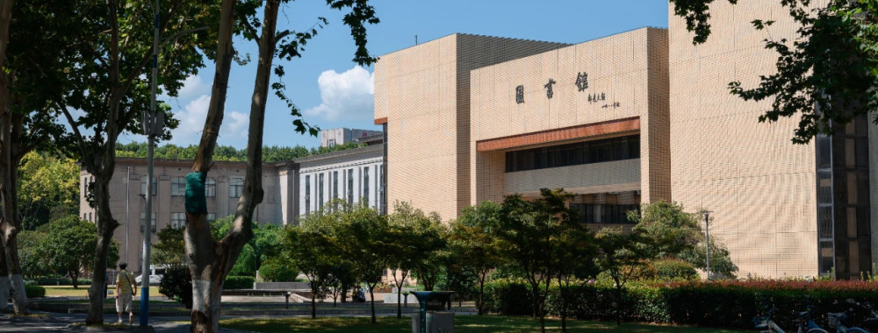
绪论
模型的建立
研究特性分析
策略分析
总结
总结
01
02
03
04
华中科技大学，简称华中大，位于湖北省武汉市，是中华人民共和国教育部直属的综合性研究型全国重点大学入选国家级大学生创新创业训练计划。
华中科技大学，简称华中大，位于湖北省武汉市，是中华人民共和国教育部直属的综合性研究型全国重点大学入选国家级大学生创新创业训练计划。
华中科技大学，简称华中大，位于湖北省武汉市，是中华人民共和国教育部直属的综合性研究型全国重点大学入选国家级大学生创新创业训练计划。
华中科技大学，简称华中大，位于湖北省武汉市，是中华人民共和国教育部直属的综合性研究型全国重点大学入选国家级大学生创新创业训练计划。

Slide 45
OfficePLUS.cn
标注
字体使用
行距
素材
声明
作者
中文 微软雅黑
英文 Arail
标题 1.0
正文 1.3
pexels
本网站所提供的任何信息内容（包括但不限于 PPT 模板、Word 文档、Excel 图表、图片素材等）均受《中华人民共和国著作权法》、《信息网络传播权保护条例》及其他适用的法律法规的保护，未经权利人书面明确授权，信息内容的任何部分(包括图片或图表)不得被全部或部分的复制、传播、销售，否则将承担法律责任。
刺猬先生

